Slide 1
Лекция 7. Биоинформатика и разработка лекарств
Анна Станиславовна Карягина
ФГБУ «ФНИЦ эпидемиологии и микробиологии им. Н.Ф. Гамалеи» Минздрава РФ

Slide 2
Как можно использовать биоинформатику для разработки лекарств?
Пример использования «обычных» методов биоинформатики:
Изменение тропизма вектора для генной терапии: компьютерный дизайн фибера рекомбинантного птичьего аденовируса CELO

Slide 3
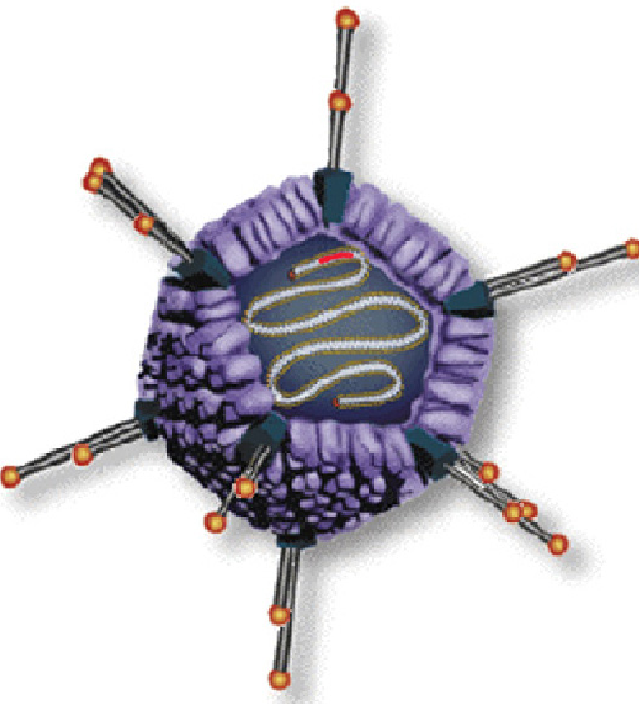
Птичьи аденовирусы можно использовать в качестве векторов для генной терапии.
Преимущества по сравнению с aденовирусами человека:
Вирус CELO (Сhicken Embryo Lethal Orphan) можно наращивать в куриных эмбрионах (до 10¹² вирусных частиц на эмбрион) – это гораздо проще и дешевле, чем выращивание вирусов человека в культурах эукариотических клеток.
На вирус CELO отсутствует первичная иммунная реакция, поскольку люди не инфицируются этим вирусом.
CELO не реплицируется в клетках человека и млекопитающих.
Недостаток:
Вирус не способен проникать в некоторые типы клеток млекопитающих (клетки молочной железы).
Long fiber
knob domain
RGD
Задача: С целью изменения тропизма вектора (способности проникать в клетки другого типа, несущие на поверхности рецепторы - интегрины) было необходимо вставить аминокислотные остатки RGD в поверхностно экспонированный участок длинного фибера аденовируса CELO.

Slide 4
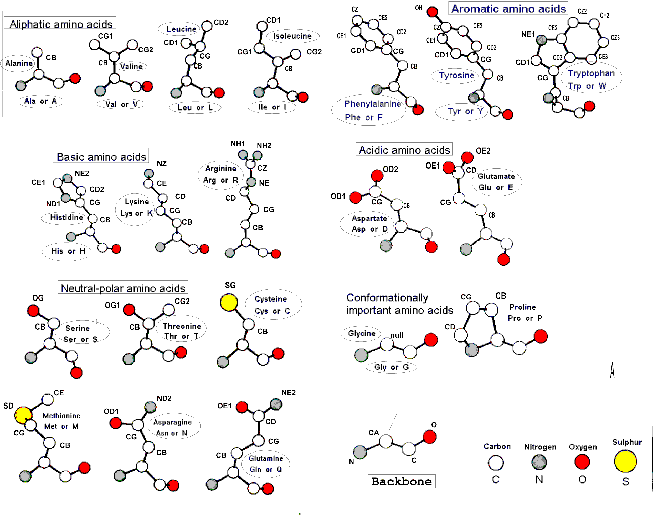
Что такое RGD?

Slide 5
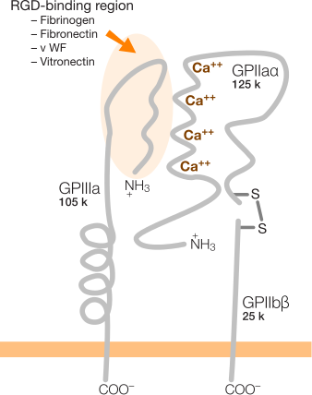
Интегрины — это трансмембранные гетеродимерные клеточные рецепторы, взаимодействующие с внеклеточным матриксом и передающие различные межклеточные сигналы. От них зависит форма клетки, её подвижность, они участвуют в регулировке клеточного цикла.
Структурно интегриновые рецепторы представляют собой гетеродимеры — каждый состоит из одной альфа- и одной бета-субъединицы. Альфа-субъединицы определяют специфичность интегрина к лиганду, а бета-субъединицы связаны с компонентами цитоскелета и обеспечивают передачу сигнала в клетке. У человека описано 18 альфа- и 8 бета-субъединиц, при этом каждая альфа-субъединица образует комплекс только с определённым набором бета-единиц, что в итоге порождает 24 варианта димеров.

Slide 6
Long fiber
knob domain
RGD
Задача: Вставить аминокислотные остатки RGD в поверхностно экспонированный участок длинного фибера аденовируса CELO.
Проблема: Пространственная структура длинного фибера CELO была не расшифрована. При этом наблюдалось очень ограниченное сходство аминокислотных последовательностей между фибером CELO и аналогичными белками человеческих аденовирусов с известной трехмерной структурой.

Slide 7
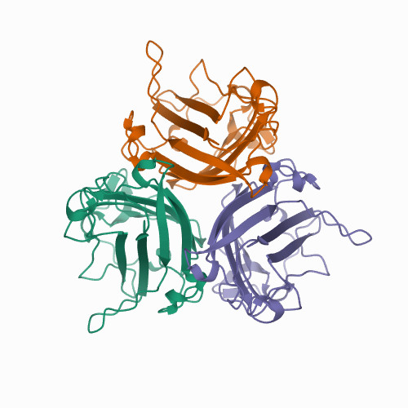
Путь решения:
Применение биоинформатических подходов: выравнивание аминокислотных последовательностей с совмещением и введением нумерации предсказанных элементов вторичной структуры белка.
RGD
EEEE – бета тяжи
Для вставки RGD в аминокислотной последовательности фибера CELO было выбрано место между тяжами H и I, соответствующее промежутку между H и I в структуре белка Ad5, локализующемуся на поверхности.

Slide 8
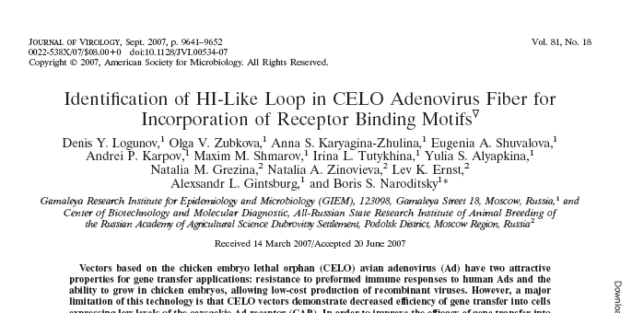
Результат: Полученный модифицированный RGD вирус проникал в кроличьи клетки молочной железы in vivo с эффективностью, сравнимой с эффективностью человеческого Ad вируса типа 5. В сентябре 2007 года в J. Virol была опубликована наша статья.
RGD

Slide 9
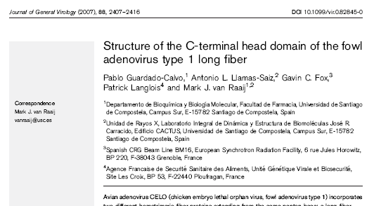
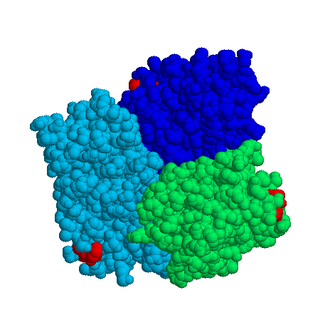
PV
Месяцем позже в J. of General Virology была опубликована статья со структурой длинного фибера аденовируса CELO. Предсказанное место для введения RGD, действительно, оказалось на поверхности белковой глобулы, и представляло собой очень удобный для введения модификаций участок.
PV
PV

Slide 10
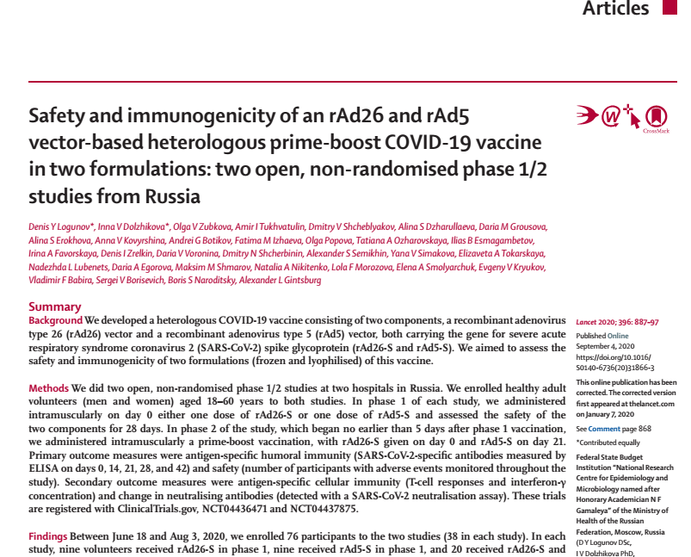

Slide 11
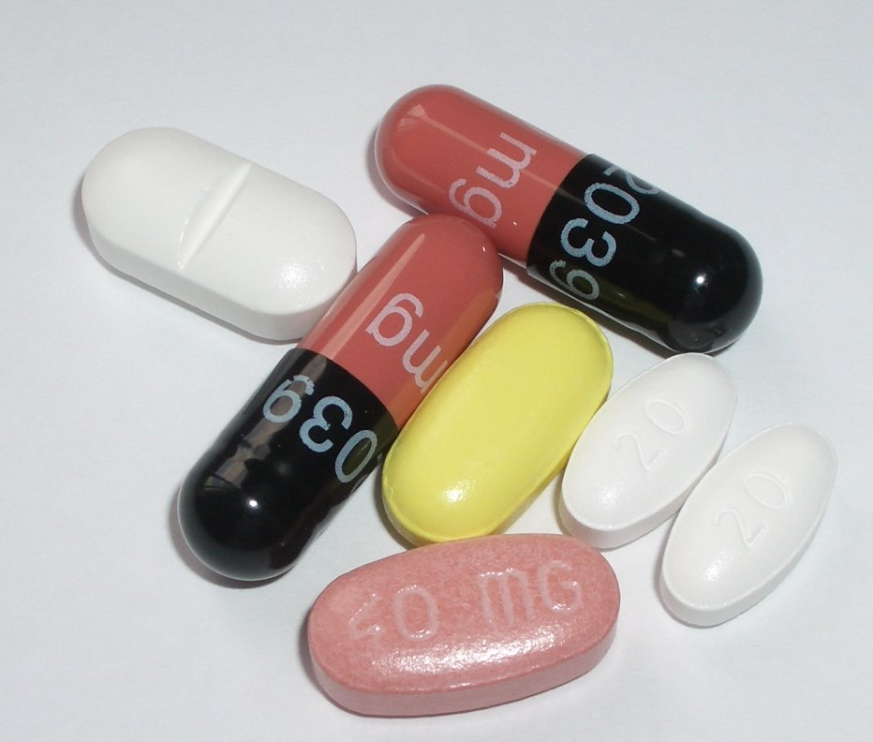
Что такое лекарство?
Лекарственное средство, лекарственный препарат, медикамент, лекарство — вещество или смесь веществ синтетического или природного происхождения в виде лекарственной формы (таблетки, капсулы, раствора, мази и т. п.), применяемое для профилактики и лечения заболеваний.

Slide 12
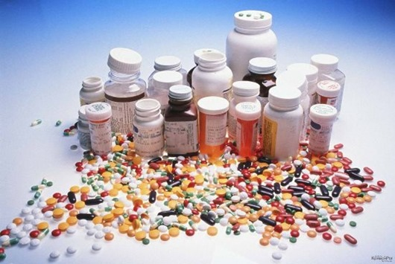
Сколько существует лекарств?
A – 3000 B – 7000 C – 15000 D - 30000

Slide 13
К настоящему времени в мире разработано немного более 7 тысяч лекарственных препаратов.
Большинство из них появилось в последние 25 лет.

Slide 14
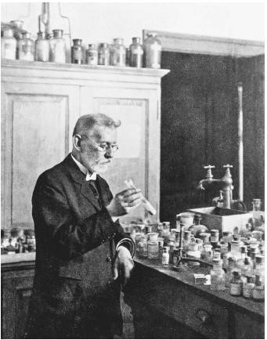
Немного истории…
Основоположником современной
химиотерапии считается Пауль Эрлих
(1854–1915), нобелевский лауреат 1908 г.
(совместно с Мечниковым) по медицине и
физиологии.
Он выдвинул гипотезу о существовании
хеморецепторов — специальных
тканевых структур, специфически
взаимодействующих с химическими
веществами, и постулировал
возможность использования этого
феномена в терапии различных
заболеваний.
На протяжении многих лет он
разрабатывал лекарства на основе
мышьяка и в конце концов достиг
невероятного успеха – получил
абсолютно безвредное и очень
эффективное лекарство от сифилиса.

Slide 15
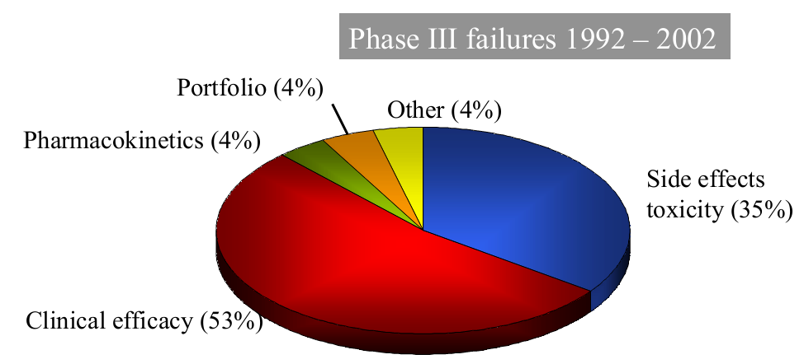
Особенности разработки лекарств на современном этапе
Очень сегментированный рынок – самая большая компания (Pfizer) имеет только 11% рынка
Высокий уровень риска: разработка лекарства длится 10-20 лет, при этом большинство лекарств не выходит на рынок
Регистрация препаратов – отдельный сложный и длительный процесс
D. Schuster et al.: Curr. Pharm. Des. 11, 3545-3559 (2005)

Slide 16
Ежегодные вложения в разработку лекарств и количество одобренных препаратов
160
120
Expense ($ Billions)
Annual NME Approvals
80
40
R & D Investment
Source : Pharma, FDA, Lehman :
NME ( New Medical Entities )

Slide 17
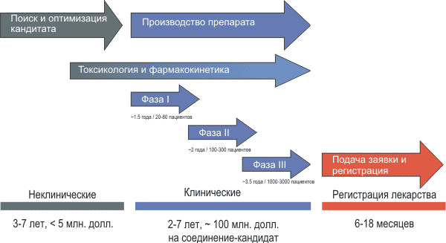
Этапы создания нового лекарства
Затраты на полный цикл разработки одного нового лекарства обычно составляют от 900 миллионов до 2 миллиардов долларов. Типичное время разработки лекарства – 10-15 лет.
Использование новых технологий, в частности, основанных на методах био- и хемиоинформатики, может существенно ускорить и удешевить стадию поиска и оптимизации лидерного соединения.

Slide 18
Как сравнить эффективность использования компьютерных технологий и традиционных методов при разработке лекарств?
Пример:
Специалисты фирмы Pharmacia (сейчас – часть фирмы Pfizer) использовали компьютерные методы для поиска ингибиторов тирозин-фосфатазы-1B с целью разработки лекарства от диабета.
В результате было отобрано 365 соединений , 127 из которых демонстрировали ингибирующий эффект (hit rate 35%).
Одновременно проведенный традиционный высокопроизводительный скрининг (HTS) среди 400000 соединений позволил отобрать 81 ингибитор
(hit rate 0.021%).
Doman et al. J Med Chem 45: 2213–2221.

Slide 19
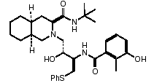
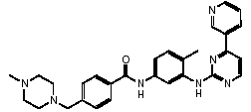
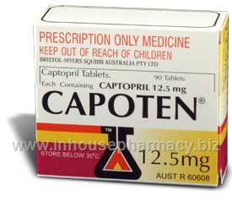
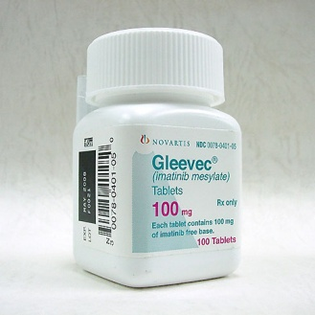
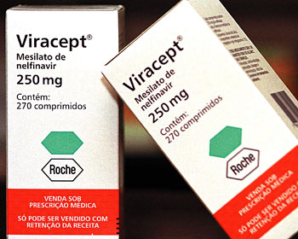
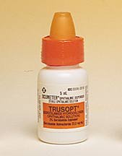
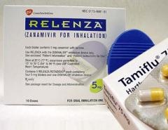
Примеры лекарств, разработанных с применением компьютерных подходов
Capoten | Captopril |  | ACE (angiotensin-converting-enzyme) | Hypertension | 1981 | Bristol-Myers Squibb
Trusopt | Dorzolamide |  | Carbonic anhydrase | Glaucoma | 1995 | Merck
Viracept | Nelfinavir |  | HIV protease | HIV/ AIDS | 1999 | Agouron (Pfizer) and Lilly
Tamiflu | Oseltamivir |  | Neuraminidase | Influenza | 1999 | Gilead and Roche
Gleevec | Imatinib |  | BCR- Abl | Chronic myelogenous leukaemia | 2001 | Novartis

Slide 20
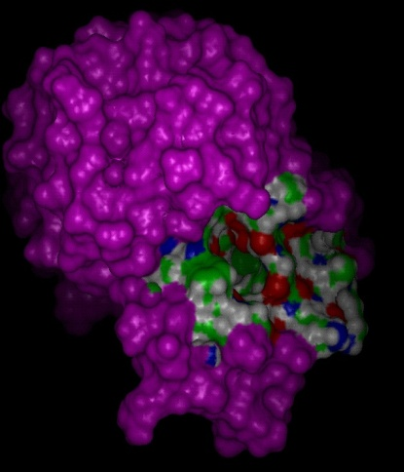
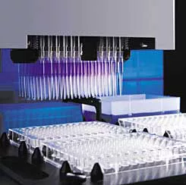
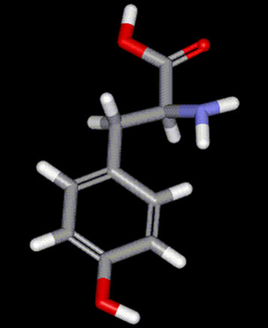
Основные стратегии, используемые при компьютерной разработке лекарств
Мишень
Исходные данные
Экспериментальные подходы
3D структура
гомолога
3D структура
мишени
Наработка
белка
Метод
тестирования
активности
3D модель
Расшифровка
структуры
Комбинаторная
химия
Известные
лиганды
Structure-based drug design
Химический
синтез
Высоко-
эффективный
скрининг
Анализ
структуры
De Novo
design
Докинг
Сайт
связывания
Виртуальный
cкрининг (hits)
Тестирование
активности
Оптимизация
прототипа (lead)
Химический
синтез
Тестирование
активности
Модель сайта
связывания
Фармакофор,
докинг
QSAR
Доклиника,
клиника,
производство
Ligand-based drug design

Slide 21
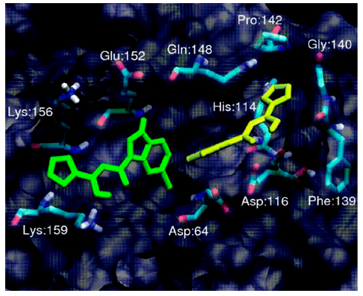
Анализ структуры белка-мишени и его комплексов
Результат анализа структуры не всегда очевиден:
Методом симуляции молекулярной динамики исследовали структуру комплекса интергазы ВИЧ с известным ингибитором. При этом нашли новое место связывания, отличное от того, которое обнаружили при расшифровке структуры с помощью РСА. Это привело к разработке в дальнейшем фирмой Merck лекарства ралтегравира, используемого для лечения СПИДа (Summa et al., 2008).

Slide 22
Основные стратегии, используемые при компьютерной разработке лекарств
Мишень
Исходные данные
Экспериментальные подходы
3D структура
гомолога
3D структура
мишени
Наработка
белка
Метод
тестирования
активности
3D модель
Расшифровка
структуры
Комбинаторная
химия
Известные
лиганды
Structure-based drug design
Химический
синтез
Высоко-
эффективный
скрининг
Анализ
структуры
De Novo
design
Докинг
Сайт
связывания
Виртуальный
cкрининг (hits)
Тестирование
активности
Оптимизация
прототипа (lead)
Химический
синтез
Тестирование
активности
Модель сайта
связывания
Фармакофор,
докинг
QSAR
Доклиника,
клиника,
производство
Ligand-based drug design

Slide 23
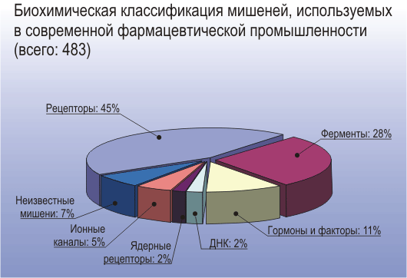
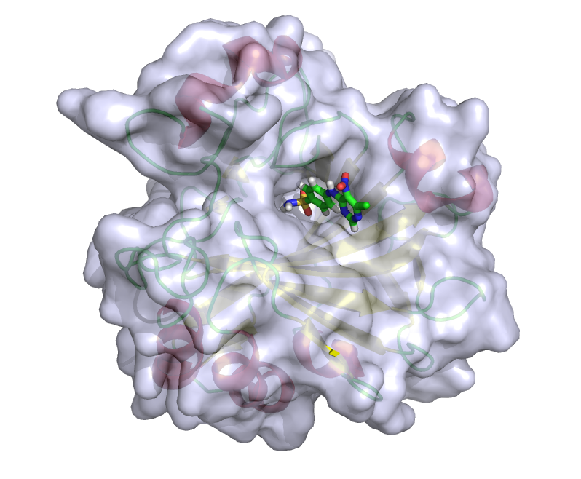
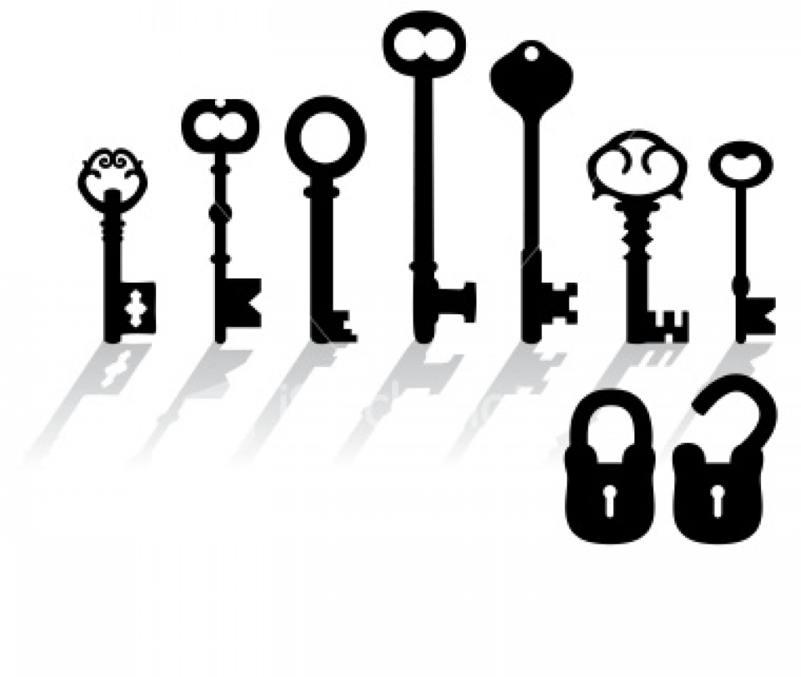
Structure-based drug design: молекулярный докинг
Подавляющее большинство лекарств – низкомолекулярные ингибиторы белков.
PubChem – наиболее полная база данных известных низкомолекулярных соединений, содежит > 37 миллионов в-в.
Даже среди гораздо меньшего количества соединений можно найти такое, которое будет связываться с интересующим нас белком.
Как это сделать?
Нужно найти соединение, подходящее к определенному месту белка, например, активному центру, как ключ к замку.
Notes:
Виртуальный скрининг
Подавляющее большинство лекарств – ингибиторы ферментов/рецепторов/прочих белков
Существует (синтезировано, доступно для покупки) огромное количество хим в-в и building blocks для синтеза новых хим в-в. Среди этого пространства в-в можно найти ингибиторы практически любых белков/ферментов/факторов патогенеза (мы же инс-т эпидемиологии). Однако перепробовать их все in vitro не возможно, и тут приходит на помощь подход in silico :-).

Slide 24
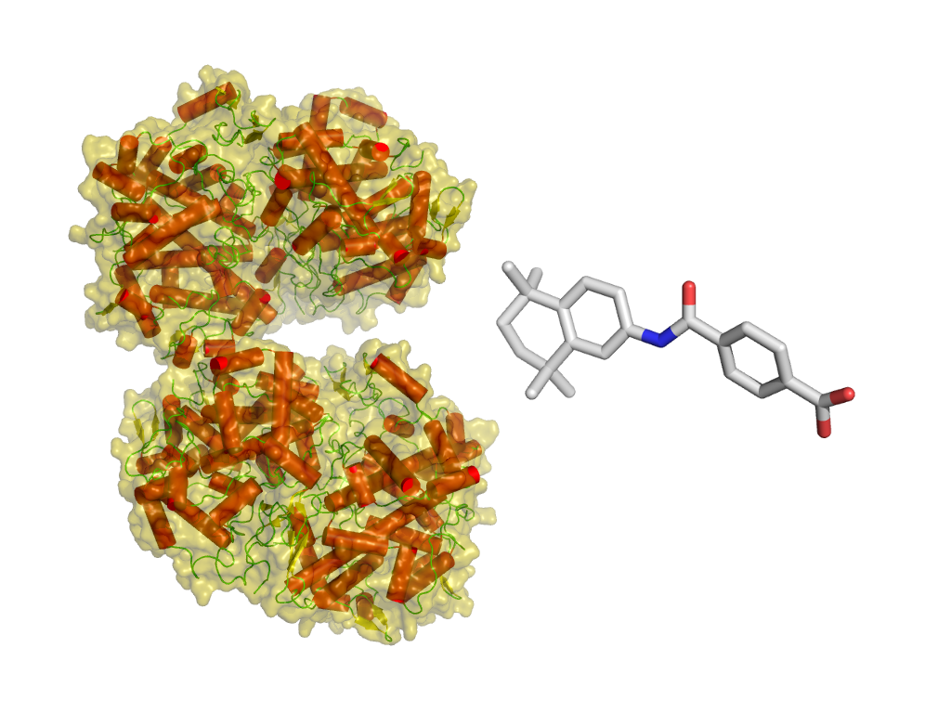
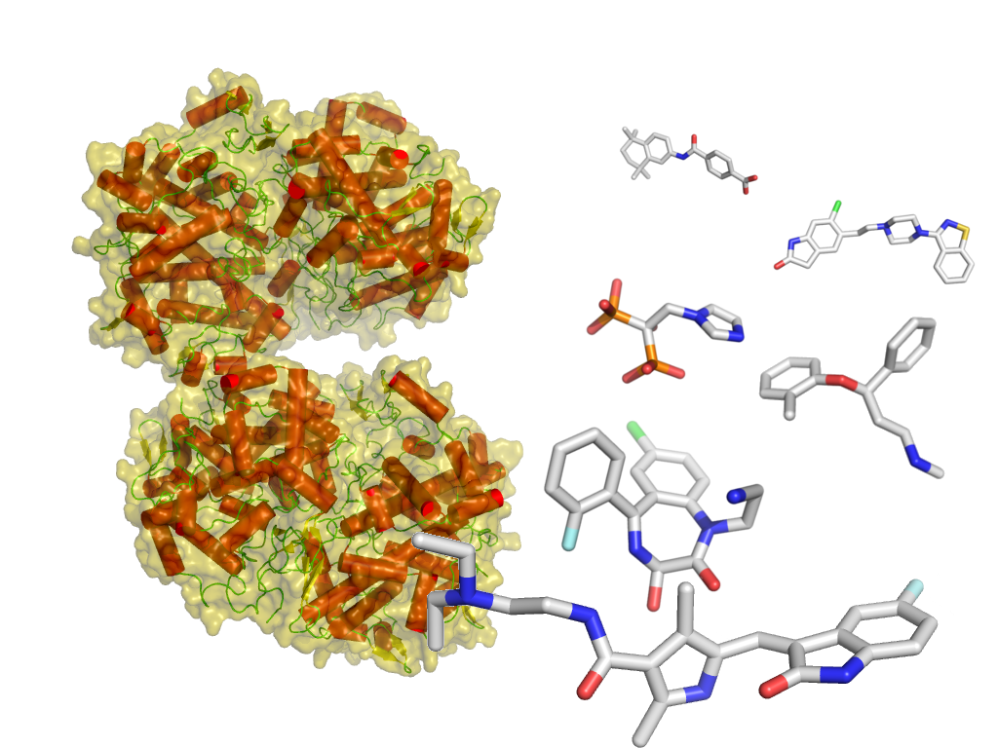
Докинг (docking) – моделирование взаимодействия двух молекул, чаще всего белка и низкомолекулярного вещества – предполагаемого лиганда.
Позволяет найти оптимальную конформацию и расположение лиганда в месте связывания и оценить силу взаимодействия.
Виртуальный скрининг (virtual screening) – последовательный докинг множества различных низкомолекулярных веществ против одного белка с целью отобрать для экспериментальной проверки наиболее перспективные.
Позволяет повысить вероятность обнаружения ингибитора интересующего нас белка по сравнению со случайным поиском по банку веществ, т.е., сократить количество в-в, требующих экспериментальной проверки.
Notes:
Докинг – способ предсказать (смоделировать) взаимодействие двух в-в. Чаще всего под докингом понимается моделирование взаимодействия белка и низкомолекулярного лиганда.
Виртуальный скрининг – докинг большого количества в-в, с целью отобрать N соединений для проверки in vitro. Вероятность найти ингибитор среди наудачу взятых N в-в мала, вероятность же найти ингибитор среди N в-в, показавших лучшие результаты в процессе моделирования, сильно больше (конкретные цифры? Средний хит рэйт10%).

Slide 25
Список баз данных химических соединений

Slide 26
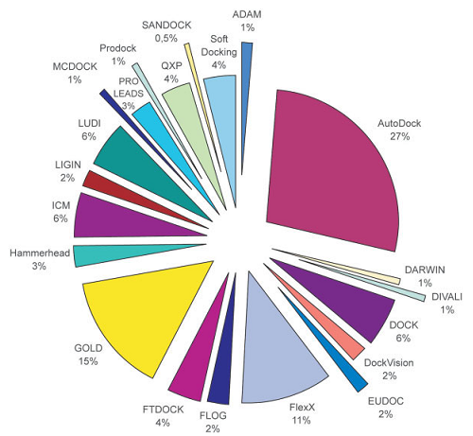
Программы для докинга и виртуального скрининга
FlexX (http://www.biosolveit.de/FlexX/)
Dock (http://dock.compbio.ucsf.edu)
AutoDock (http://autodock.scripps.edu)
AutoDock Vina (http://vina.scripps.edu)
Surflex (http://www.biopharmics.com, www.tripos.com)
Fred (http://www.eyesopen.com/products/applications/
fred.html)
Gold (http://www.ccdc.cam.ac.uk/products/life_sciences/
gold/)
PLANTS (http://www.tcd.uni-konstanz.de/research/plants.
php)
3DPL (http://www.chemnavigator.com/cnc/products/
3dpl.asp)
Molegro Virtual Docker (http://www.molegro.com)
ICM Pro (http://www.molsoft.com/icm_pro.html)
Q-Pharm (http://www.q-pharm.com)
Ligand fit, Libdock and CDocker (http://accelrys.com/services/training/life-science/Structure
BasedDesignDescription.html)
DockSearch (http://www.ibmc.msk.ru)
eHiTS (http://www.simbiosys.ca/ehits/index.html)
Glide (http://www.schrodinger.com/ProductDescription.
php?mID=6&sID=6&cID=0)
Программы для виртуального скрининга:
VSDocker (http://bio.nnov.ru/projects/vsdocker2)
DOVIS (http://www.bhsai.org/)
AutoDock
27%

Slide 28
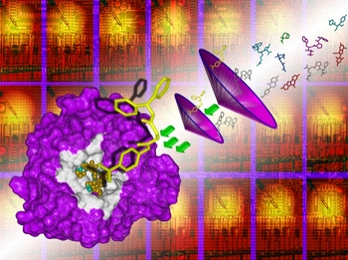
Подбор низкомолекулярных ингибиторов белков
с помощью виртуального скрининга:
общая схема
Библиотека химических
соединений
Фильтры
(правило пяти
Липински)
Виртуальный скрининг
Отбор лучших по
оценочной функции
соединений-ингибиторов
(scoring, hits)

Slide 29
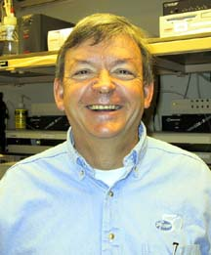
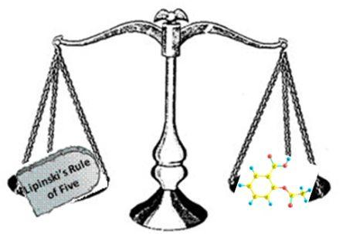
Фильтры. «Правило пяти» Липински.
Christopher Lipinski, PhD
Лекарство должно иметь:
молекулярную массу не более 500 Да;
липофильность logP < 5
(P – коэффициент распределения в системе н-октанол/вода);
не более пяти доноров водородной связи;
не более 10 атомов азота и кислорода
(грубая оценка числа акцепторов водородных связей).

Slide 30
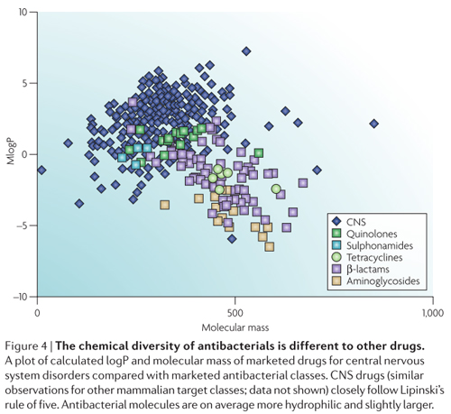
Не всё так просто…
Лекарства для ЦНС в большинстве случаев удовлетворяют правилам Липински.
Антибактериальные препараты, как правило, более гидрофильны и большей мол. массы.

Slide 31
Основные стратегии, используемые при компьютерной разработке лекарств
Мишень
Исходные данные
Экспериментальные подходы
3D структура
гомолога
3D структура
мишени
Наработка
белка
Метод
тестирования
активности
3D модель
Расшифровка
структуры
Комбинаторная
химия
Известные
лиганды
Structure-based drug design
Химический
синтез
Высоко-
эффективный
скрининг
Анализ
структуры
De Novo
design
Докинг
Сайт
связывания
Виртуальный
cкрининг (hits)
Тестирование
активности
Оптимизация
прототипа (lead)
Химический
синтез
Тестирование
активности
Модель сайта
связывания
Фармакофор,
докинг
QSAR
Доклиника,
клиника,
производство
Ligand-based drug design

Slide 32
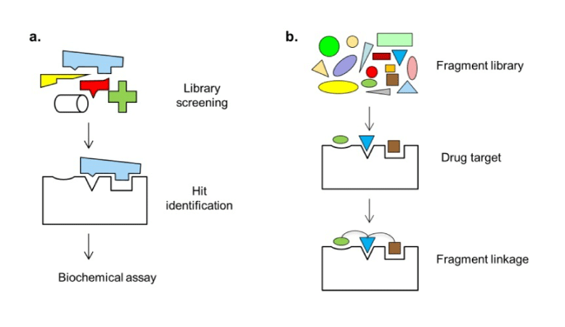
Виртуальный скрининг
с помощью молекулярного
докинга
Fragment based drug design
(de novo)
Fig from: Park S, Mann J, Li N (2013) Targeted Inhibitor Design: Lessons from Small Molecule Drug Design, Directed Evolution, and Vaccine Research. Chem Eng Process Tech 1: 1004.

Slide 33
Основные стратегии, используемые при компьютерной разработке лекарств
Мишень
Исходные данные
Экспериментальные подходы
3D структура
гомолога
3D структура
мишени
Наработка
белка
Метод
тестирования
активности
3D модель
Расшифровка
структуры
Комбинаторная
химия
Известные
лиганды
Structure-based drug design
Химический
синтез
Высоко-
эффективный
скрининг
Анализ
структуры
De Novo
design
Докинг
Сайт
связывания
Виртуальный
cкрининг (hits)
Тестирование
активности
Оптимизация
прототипа (lead)
Химический
синтез
Тестирование
активности
Модель сайта
связывания
Фармакофор,
докинг
QSAR
Доклиника,
клиника,
производство
Ligand-based drug design

Slide 34
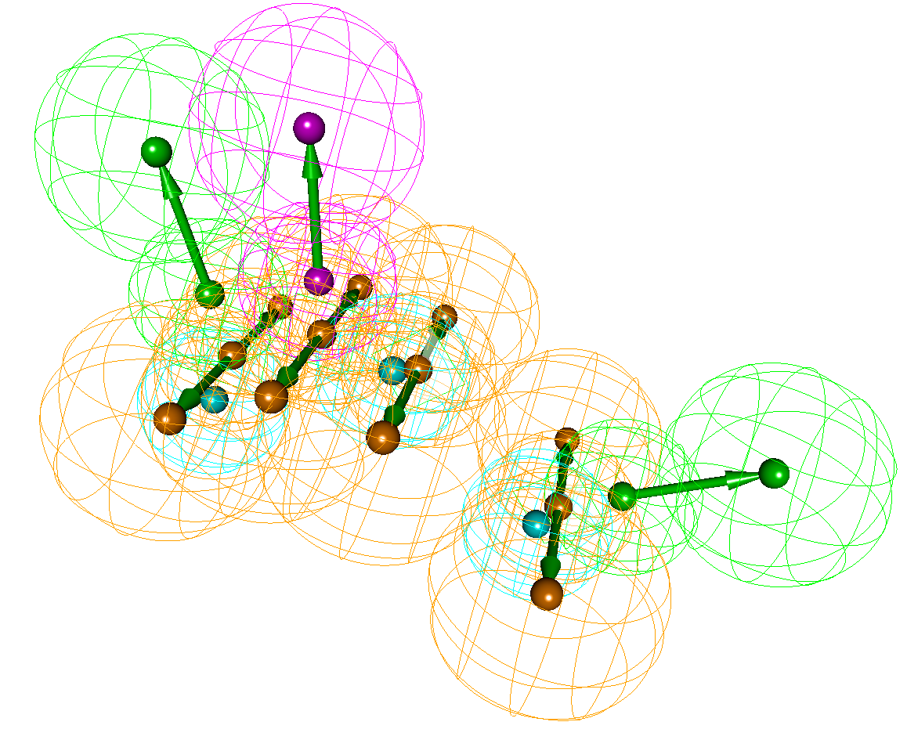
Ligand-based drug design: построение модели фармакофора
Термин фармакофор был введен Паулем Эрлихом в 1909 г.: Фармакофор — это молекулярный остов, который несет (фор) существенные признаки, ответственные за биологическую активность лекарства (фармако) (Ehrlich Dtsch. Chem. Ges. 1909, 42: p.17).
В 1977 г. это определение было модифицировано Питером Гундом (Peter Gund): Фармакофор — это набор структурных признаков в молекуле, которые распознаются биологическими рецепторами и являются ответственными за биологическую активность молекулы (Gund. Prog. Mol. Subcell. Biol. 1977, 5: pp 117—143).
Определение ИЮПАК (International Union of Pure and Applied Chemistry): Фармакофор — это набор пространственных и электронных признаков, необходимых для обеспечения оптимальных супрамолекулярных взаимодействий со специфической биологической мишенью, которые могут вызывать (или блокировать) ее биологический ответ.

Slide 35
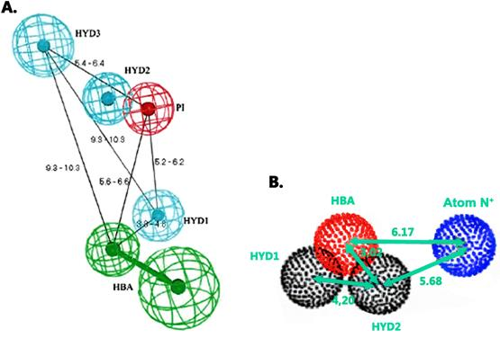
Под фармакофорными признаками обычно понимаются фармакофорные центры и интервалы расстояний между ними, необходимые для проявления данного типа биологической активности.
Типичные фармакофорные центры: гидрофобные области, ароматические кольца, доноры и акцепторы водородной связи, анионные и катионные центры.
При фармакофорном поиске проводится поиск соответствия между описанием фармакофора и характеристиками молекул из базы данных, находящихся в допустимых конформациях.
Программное обеспечение для моделирования фармакофоров
Discovery Studio — от Accelrys
LigandScout (external link) — от Inte:ligand
Phase — от Schroedinger
MOE — от Chemical Computing Group
ICM Pro (http://www.molsoft.com/gui/ph4.html)
DISCOtech (http://www.tripos.com/index.php?family=modules,SimplePage,,,&page=sybyl_discotech)
PharmaGist (http://bioinfo3d.cs.tau.ac.il/PharmaGist/)
из http://dic.academic.ru/dic.nsf/ruwiki/694816

Slide 36
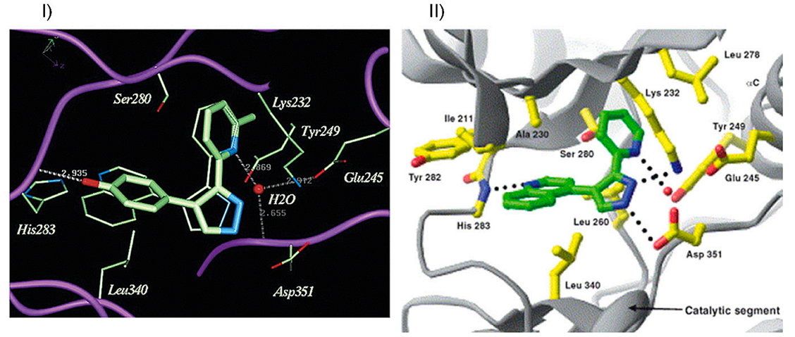
Традиционный химический скрининг и виртуальный скрининг
могут дать одинаковый результат
Пример: Поиск ингибиторов киназного домена рецептора TGFβ1 (Transforming growth factor beta 1).
Компания Eli Lilly использовала традиционный химический скрининг для поиска лидерного соединения, затем провела его оптимизацию (I) (Sawyer et al., 2003).
Biogen Idec использовала виртуальный скрининг на основе структуры более слабого ингибитора и TGFβ1R (Singh et al., 2003a). Было отобрано 87 соединений, лучшее из которых (II) совпало по структуре с соединением, отобранным на основании традиционного химического скрининга в Eli Lilly.

Slide 37
Основные стратегии, используемые при компьютерной разработке лекарств
Мишень
Исходные данные
Экспериментальные подходы
3D структура
гомолога
3D структура
мишени
Наработка
белка
Метод
тестирования
активности
3D модель
Расшифровка
структуры
Комбинаторная
химия
Известные
лиганды
Structure-based drug design
Химический
синтез
Высоко-
эффективный
скрининг
Анализ
структуры
De Novo
design
Докинг
Сайт
связывания
Виртуальный
cкрининг (hits)
Тестирование
активности
Оптимизация
прототипа (lead)
Химический
синтез
Тестирование
активности
Модель сайта
связывания
Фармакофор,
докинг
QSAR
Доклиника,
клиника,
производство
Ligand-based drug design

Slide 38
QSAR (Quantitative Structure-Activity Relationship) анализ
Поиск количественных соотношений структура-свойство — процедура построения моделей, позволяющих по структурам химических соединений предсказывать их разнообразные свойства.
Поиск количественных соотношений структура-свойство основан на применении методов математической статистики и машинного обучения для построения моделей, позволяющих по описанию структур химических соединений предсказывать их свойства (физические, химические, биологическую активность).
Ресурсы, позволяющие строить новые модели структура-свойство
Online CHemical Modeling (OCHEM) — информационный и вычислительный ресурс, позволяющий работать через Web-интерфейс с базой данных по органическим соединениям и их свойствам, пополнять её, осуществлять в ней поиск и формировать выборки, рассчитывать широкий набор молекулярных дескрипторов, строить количественные модели структура-свойство и применять их для прогнозирования свойств новых соединений
Chembench — ресурс, позволяющий строить модели структура-свойство и использовать их для прогнозирования

Slide 39
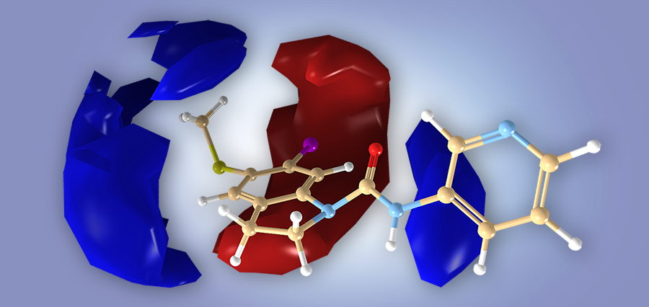
3D-QSAR (Quantitative Structure-Activity Relationship) анализ
3D-QSAR – это расширение классических QSAR подходов с учетом трехмерной
структуры лигандов для предсказания их биологической активности с
использованием современных хемометрических методик.
Взаимодействие с
красными областями
негативно отражается
на активности лиганда
Взаимодействие с синими областями положительно влияет
на активность лиганда
Активный центр белка

Slide 40
Основные стратегии, используемые при компьютерной разработке лекарств
Мишень
Исходные данные
Экспериментальные подходы
3D структура
гомолога
3D структура
мишени
Наработка
белка
Метод
тестирования
активности
3D модель
Расшифровка
структуры
Комбинаторная
химия
Известные
лиганды
Structure-based drug design
Химический
синтез
Высоко-
эффективный
скрининг
Анализ
структуры
De Novo
design
Докинг
Сайт
связывания
Виртуальный
cкрининг (hits)
Тестирование
активности
Оптимизация
прототипа (lead)
Химический
синтез
Тестирование
активности
Модель сайта
связывания
Фармакофор,
докинг
QSAR
Доклиника,
клиника,
производство
Ligand-based drug design

